Slide 1
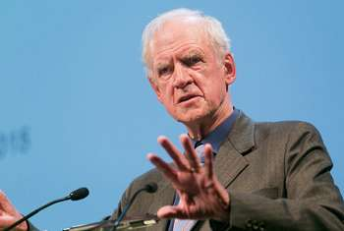
Charles Taylor
4 temas arbitrarios de

Slide 2

Taylor ha contribuido notablemente a la filosofía política, la filosofía social y al pensamiento ético contemporáneo.
Defiende la democracia y la diversidad de identidades, en lo que se refiere a cultura y religión.

Slide 3
Situación del Québec. En un mismo territorio hay varios idiomas y culturas presentes.
NeoHegeliano
Reconocimiento: negarlo como forma de opresión
Dialéctica del amo y del esclavo/señor y ciervo
Cada uno busca reconocimiento del otro
(Honneth / Reificación)
Relación dialéctica, intersubjetiva
Vs. Concepto del individuo como anterior a lo social
Hegel: primero es la relación entre sujetos, sólo luego viene la noción de individuo
Taylor: La intersubjetividad es anterior a la subjetividad, El yo aparece después de la socialización
3 minorías: mujeres, afroamericanos, indígenas (sensación de inferioridad: deformación del reconocimiento)
Identidad (se moldea en virtud del reconocimiento) (su presencia, ausencia o deformación)
Yo: ¿Quiénes somos y de dónde venimos? Nos moldeamos en diálogo con significantes otros.
La consciencia no es monológica, sino dialógica
Multiculturalidad
grupos minoritarios
Valorar la diversidad, la diferencia
Honor: premoderno / Dignidad: moderno
Autenticidad: ser fieles a uno mismo
Comunitarismo: el bien común
Comunidades abiertas y en diálogo respetuoso
Reconocimiento auténtico: no es un acto de cortesía, sino de necesidad humana fundamental
Falso reconocimiento/recon. Inauténtico/ recon. deformado
Identidad auténtica
Apuntes y notas de:
https://www.youtube.com/watch?v=03h9zI4JEVQ&t=1001s&ab_channel=GrupoCienciasSanMarcos
Y
https://www.youtube.com/watch?v=ss50Rz7Qoqs&t=354s&ab_channel=BREVEMANUALDEFILOSOF%C3%8DA

Slide 4




Slide 5
1. La esfera pública

Slide 6
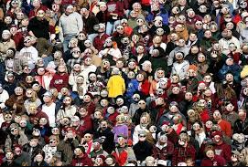
Atendamos al capítulo XIII del libro Argumentos Filosóficos. Ahí, Taylor buscará definir en qué consiste una sociedad liberal y cómo es posible, al tiempo que se preguntará sobre los peligros a los que se enfrenta.
“Actualmente, las sociedades de tipo liberal son anheladas en casi todo el mundo en condiciones radicalmente diferentes.” (p. 335)

Slide 7

Hacer justicia a todas las diversas situaciones que puede tener una realidad moral es algo humanamente imposible, por lo que debemos tener en cuenta la “inconmensurabilidad” que supone tratar con problemas éticos.

Slide 8

Taylor, en este capítulo de Argumentos Filosóficos, elude definir claramente lo que una “sociedad liberal” pueda ser, debido a que una definición teórica va a ser siempre insuficiente para aprehender la realidad.
“Confío en que a medida que la discusión avance, se haga evidente el carácter multifacético y resbaladizo de esta definición.” (Ib.)

Slide 9

Se podría dar un perfil clásico de las expectativas de una sociedad liberal por sus formas típicas, tales y como el gobierno representativo, el imperio de la ley y el orden, un régimen de derechos inalterables, como garante de algunas ciertas libertades.

Slide 10
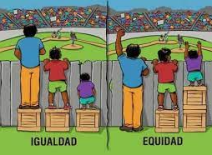
Taylor elegirá otra estrategia para abordar la sociedad liberal y la pensará desde la idea que supone que intenta realizar el máximo posible de ciertos bienes o principios de derecho.
“Podemos pensarla como el intento de maximizar los beneficios de la libertad y de la autorregulación colectiva, en conformidad con los derechos basados en la igualdad.” (p.336)

Slide 11

El problema de la definición va a radicar en la palabra “libertad”, sus límites, y la naturaleza de su alcance.
Para Taylor la discusión de la libertad no es metafísica ni teológica, sino más bien política y social. Las sociedades liberales buscan proteger libertades individuales de todo tipo. En este sentido, las sociedades liberales se oponen esencialmente a cualquier tipo de totalitarismo.

Slide 12

En principio, Taylor examinará los modelos originales: las sociedades liberales occidentales.
“Entre los baluartes de la libertad hallamos, por ejemplo, un énfasis en la rule of law, en los derechos inalterables, reinvindicables mediante acción judicial, y los diversos modos del poder. No me refiero sólo a la división de poderes, tal como existe en la Constitución de los Estados Unidos, sino a otras formas de distribuir el poder entre diversas manos, por ejemplo mediante estructuras federales, gobiernos autonómicos locales y otras por el estilo.” (p. 336)

Slide 13

Si consideramos aquello que compone la sociedad que regula el estado, no podemos pasar por alto aquellas asociaciones libres con fines no políticos. Por ello Taylor nos dice:
“La libertad en la tradición liberal occidental se ha basado en parte en el desarrollo de formas sociales en las que la sociedad como un todo puede funcionar fuera del ámbito del estado. A menudo, estas formas son conocidas bajo la descripción general de “sociedad civil”, usando este término en su significado post-hegeliano que designa algo distinto del estado. La noción de sociedad civil comprende la multitud de asociaciones libres que existen fuera del patrocinio oficial y que, con frecuencia, están dedicadas a propósitos considerados generalmente no políticos. Ninguna sociedad puede considerarse libre si no permite el funcionamiento de estas asociaciones voluntarias; el pulso de la libertad latirá muy débilmente allí donde estas asociaciones no se formen espontáneamente.” (p.337)

Slide 14

“Las dos formas principales de sociedad civil que han jugado un gran papel en la libertad occidental (o, en cualquier caso, que se ha considerado que lo han jugado) son la esfera pública y la economía de mercado. (…) ¿Qué es una esfera pública? La describiré como un espacio común donde los miembros de la sociedad se encuentran, a través de una cierta variedad de medios de comunicación (impresos, electrónicos) y también en reuniones cara a cara, para discutir asuntos de interés común y, de este modo, ser capaces de formar una opinión común sobre ellos. (…) La esfera pública es un rasgo central de la sociedad moderna: tan central que, incluso donde está, de hecho, suprimida o manipulada, ha de ser fingida. Las sociedades despóticas modernas se han sentido obligadas a obrar superficialmente de acuerdo con las reglas.” (p. 337)

Slide 15


La esfera pública es fundamental para la autojustificación de una sociedad libre que se autogobierna. Se presupone que en la sociedad las personas forman sus opiniones libremente, tanto como individuos, cuanto en su consideración de lo común. Se sobreentiende además que tales opiniones importan y en cierto modo tienen efectos sobre el gobierno o que, de cierto modo, lo controlan directa o indirectamente.

Slide 16

Taylor analiza un texto de Jürgen Habermas, quien es un representante tardío de la Escuela de Frankfurt. Refiere el estudio de la aparición de la opinión pública en Europa durante el siglo XVIII.
Mientras la opinión de la humanidad a secas, como lo común, o la doxa, vemos que es irreflexiva, no mediada por la discusión o la crítica y es inculcada pasivamente por generaciones.

Slide 17
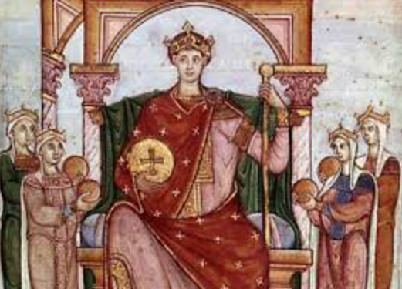
La diferencia de sociedades en donde el poder radica en un lugar extra político, como la antigua China, la pólis o en la India, o la sociedad medieval, contrapuesta a las occidentales, es que las sociedades modernas son seculares.

Slide 18

Por el contrario, en las sociedades modernas, la aparición de la opinión pública supone por contraste, completamente lo opuesto, pues busca ser producto de la reflexión, que emerja de la discusión y que refleje un consenso activamente producido y constantemente reformulado críticamente.

Slide 19
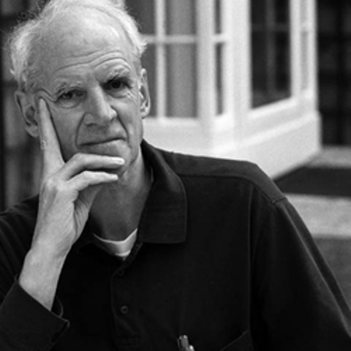
Taylor también critica a la sociedad liberal pues produce un tipo negativo de individualismo.

Slide 20
2. La inconmensurabilidad

Slide 21

Atendamos a lo que nos dice Taylor en el capítulo final de “La libertad de los modernos”, llamado “La conducción de una vida y el momento del bien”
Taylor realizará un análisis de una situación moral que planteará como ejemplo, en donde se presenta un efecto de inconmensurabilidad respecto a los bienes a sopesar.

Slide 22
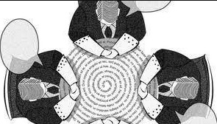
Ello supone que las opciones que se presentan son muy diversas y escapan a la posibilidad de universalizar respuestas, pues los contextos en que se dan, matizan el problema de un modo que imposibilita lo absoluto de las directrices morales, y precisamente en ello es que radica su incapacidad de medición.
Cuando elegimos algo, lo hacemos con un “criterio” del bien. Hay situaciones (como las que nos va a presentar Taylor) en que tales orientaciones del juicio respecto a la mejor elección se cruzan entre sí, superponiéndose y haciendo imposible medir una con otra. De esto obtenemos situaciones en que se evidencia la “inconmensurabilidad”

Slide 23
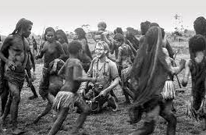
Hay dos modelos en que podemos notar dicha inconmensurabilidad, por un lado, cuando se pretende una jerarquía de bienes y se da el caso en que más de un bien está en juego; como sucede por ejemplo cuando debemos elegir entre el bien de la justicia o el de la realización personal, es decir, dos bienes que se consideran por sí mismos buenos, pero que deben priorizarse.
Por otro lado, cuando la estructura de una cultura tiene valores morales que chocan con otra; en ambos casos, la deliberación ética, según Taylor, adquiere un carácter de incertidumbre objetiva.

Slide 24

Además, debemos notar que nos señala el contraste entre la unidad y la diferencia. Esta distinción funciona en diversos niveles y podemos referir el contraste que hará entre las teorías unitarias, que suponen un solo bien y las teorías de la diversidad, quienes sostienen que los bienes son diversos. Ante dicha confrontación, debemos reconocer la existencia de una multiplicidad no jerarquizable de bienes y al mismo tiempo, la búsqueda de la unidad en el devenir ético. El resultado del contraste entre diferencia y unidad es la claridad.

Slide 25

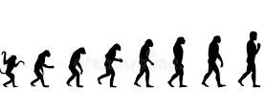
Si bien la diferencia es necesaria para la unidad, y notamos efectivamente una diversidad de bienes, no podemos por simetría pensar que la búsqueda de unidad supone exactamente buscar siempre lo mismo o tener respuestas categóricas que cubran todas las posibilidades.
Las relaciones entre unidad y diferencia (o pluralidad) son varias y se pueden entender desde distintos puntos de vista. En concreto, podríamos decir que para Taylor la diferencia es parte de la condición humana a través de sus grupos culturales materiales, y esto hace necesario un espacio de consenso y diálogo entrecruzado.
Por otro lado, la unidad del grupo y de los grupos de los grupos tiene un sentido particular, pero también lo tiene la unidad de vida, especialmente, cuando uno se ve encargado de administrarla. Podríamos imaginar este sentido último como la “integridad” o “coherencia de vida”.

Slide 26
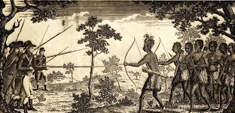
El problema con el modelo ético de Kant es que niega la pluralidad, mientras que Taylor es agudamente consciente de la diversidad irrefutable de las sociedades del mundo. Mientras que el primero defiende la idea de una razón universal, el segundo entiende la cualidad de inconmensurable que adquiere la discusión ética.

Slide 27

En el caso de Priscilla vemos una tensión entre opciones no medibles, no sólo bajo sistemas articulados de valores, sino que por el talante mismo del conflicto ético presente se evidencia que sería absurdo suponer una misma medida para siempre, en todos los contextos.
La opción realizada por la protagonista corresponde a una que sostiene una coherencia de vida en su unidad, a pesar de que ello arriesgue lo deseado por otro sistema de valores que conflictúa con el de su preferencia.
En el ejemplo que propone Taylor no existe unánimemente una solución absoluta, sino que se limita a describir el actuar de una persona bajo cierta circunstancia, sin mostrar sus consecuencias prácticas…. Esto nos puede decir bastante sobre la incapacidad de resolución de contrastes entre cosas no medibles ni comparables.

Slide 28

El texto invita a considerar un equilibrio entre la unidad de vida y la diversidad de bienes, ello como una aspiración y no como molde de vida, cosa que sería absurda, dado el carácter espontáneo, impredecible e inconmensurable del terreno ético.

Slide 29
3. El individualismo como malestar de la modernidad

Slide 30
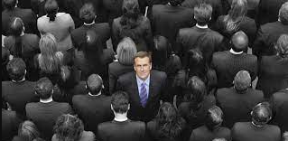
La modernidad y la sociedad liberal tienen cosas buenas, pero también cosas negativas. Existen varios malestares que están esparcidos en nuestros modos de vida. Taylor nos planteará al exceso de individualismo como un problema.
Para ello hace falta establecer vínculos entre las nociones de identidad, sus horizontes y las consideraciones éticas que trascienden al yo.

Slide 31
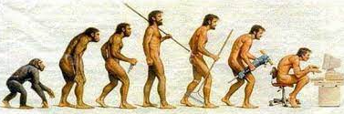
En la “Ética de la Autenticidad” Taylor formula dos malestares de los que se desprende un tercero.
El contexto de esta crítica se enmarca en un declive social desde el siglo XVII que se atenúa con las guerras mundiales hasta mitades del siglo XX, es decir, desde la plenitud de la modernidad, hasta los procesos industriales que ampliaron la magnitud catastrófica de las guerras mundiales. En este sentido, podemos pensar que el sueño de la razón moderna se convirtió en una pesadilla.

Slide 32

El primer malestar de la sociedad es el individualismo, a pesar de que se le puede asimismo considerar un gran logro de la modernidad.
Pensamos como un gran mérito humano el hecho de que los individuos tienen el poder de direccionar sus vidas con la voluntad a la altura de la razón en cuestiones de reglas de vida elegidas por sí mismas responsablemente.
Este es un aspecto positivo.

Slide 33

El aspecto negativo del individualismo radica, según Taylor, en que le quita sentido (comunitario) a nuestras vidas y empobrece su calidad, haciéndonos perder interés en los demás y la sociedad, en los otros, en el reconocimiento de los diferentes.
Ello posee raíces en el narcisismo de la sociedad y ello a su vez se remite al segundo malestar. (El concepto de narcicismo puede relacionarse a lo expuesto por Lipovetsky en “La era del vacío”)
Si bien es loable pensar en individuos libres, no se puede permitir que el individualismo nos lleve a extremos egoístas en donde nos ceguemos al ámbito de bienestar que trasciende al “yo” individual.

Slide 34

La sociedad que ofrece inclinaciones al desarrollo del yo posee como columna vertebral de sus supuestos a la razón instrumental que pretende la aplicación más económica de los medios a un fin dado, contemplando el máximo de beneficios y placer; La eficiencia máxima supone la relación perfecta entre coste y rendimiento y en ello radica su medida del éxito.
Ha existido un gran crecimiento del alcance de la razón instrumental, y con ello, tanto de la idea de la felicidad como la del bienestar como meta, pero, además, también ha legado la idea que estima a las criaturas como instrumentos o materias primas.
En otras palabras, en la línea de las críticas de la Escuela de Frankfurt, el ser humano ha sido des-humanizado, pasando a ser una pieza de la cultura industrial en donde ya no es respetado como un fin en sí mismo, sino que ha terminado siendo instrumentalizado como cualquier otro objeto en cuanto la consecución de un fin.

Slide 35
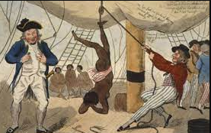
Consecuencia para la vida política tanto del individualismo como del predominio de la razón instrumental es la absurda pretensión de querer aplicar dicha máxima económica del beneficio a todo aspecto de la vida, sin contemplar que los asuntos éticos exceden sus previsiones.
La cultura moderna ultra racionalista se ha ocupado demasiado en la perfección de los métodos (medios) para adquirir fines, pero a cambio, pareciera haber dejado de lado el reflexionar críticamente acerca de los fines últimos por los cuales actuamos y hacia donde orientamos los criterios de una vida buena. Ni el nihilismo, ni la inconmensurabilidad nos deberían paralizar moralmente.
Tal es el segundo malestar que deriva del narcicismo: la instrumentalización inhumana de la sociedad industrial moderna.

Slide 36

El tercer malestar resulta en un pérdida sucinta de la libertad. Taylor refiere que
“En una sociedad en la que la gente termina convirtiéndose en ese tipo de individuos que están encerrados en sus corazones, pocos querrán participar activamente en su autogobierno. Preferirían quedarse en casa y gozar de las satisfacciones de la vida privada, mientras el gobierno proporciona los medios para el logro de estas satisfacciones y los distribuye de modo general.” (s/a, s/p)

Slide 37

En el horizonte del pesimismo, de la falta de sentido, en un contexto de sociedades hyper-individualistas, donde no hay respuestas absolutas y el ser humano mismo ha sido víctima de la instrumentalización, aparece una generalizada tendencia al conformismo, muchas veces propagado, difundido y sedimentado, gracias a los medios masivos de comunicación y entretenimiento.
Con la participación disminuida del individuo frente al estado, se ve ante éste como frente a una colosal institución burocrática y se siente impotente, todo el conjunto representa una pérdida de nuestra dignidad como ciudadanos y con ello la pérdida de la agencia de nuestros destinos. Este tercer atributo se sigue de los dos anteriores.

Slide 38

A esos tres elementos hace falta añadirle que a veces las situaciones de conflicto ético poseen un carácter que escapa a la medición.
Existe una incertidumbre a la que nos expone ser conscientes del carácter inconmensurable de la deliberación ética.

Slide 39
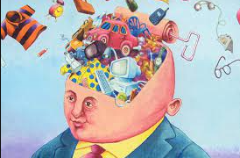
Por todo lo dicho anteriormente se hace evidente que para Taylor existe un vínculo orgánico entre la identidad del individuo heredero de un lenguaje, una historia, y en suma de un contexto u horizonte, y las cuestiones que exceden su parcialidad en cuestiones éticas y le definen.
Todo ello apunta en contra de la cultura del narcisismo, definida como la que convierte la autorrealización en el valor principal de la vida, en donde la razón instrumental se aplica fríamente y en donde el individualismo conformista es la norma.
También se perfila en contra del subjetivismo pues se pretende ir contra de la fragmentación, apelando a la unidad y, más aún, a la coherencia existencial, que se puede ejemplificar con la integridad de Sócrates.

Slide 40


Tanto el subjetivismo, como la pérdida de sentido en las nociones de realización, como el abuso de la razón instrumental son síntomas de un desencanto de la cultura moderna. Se combate asimismo el reduccionismo, pues hace falta considerar, para discernimientos éticos, los distintos componentes que nos lleven al conocimiento más amplio posible que nos permita decidir bien para la vida buena, teniendo en cuenta la original identidad del sujeto único que es el otro y también soy yo, y su unidad de vida en un horizonte compartido, y por ello
“Para estar capacitado para responder por sí mismo uno ha de saber dónde se encuentra y a qué quiere responder. Y por eso naturalmente nos inclinamos a hablar de nuestra orientación fundamental en términos de quiénes somos. Perder esa orientación, o no haberla encontrado, equivale a no saber quién se es. Y esa orientación, una vez conseguida, define el lugar desde el que respondes, es decir, tu identidad.” (s/a, s/p)

Slide 41
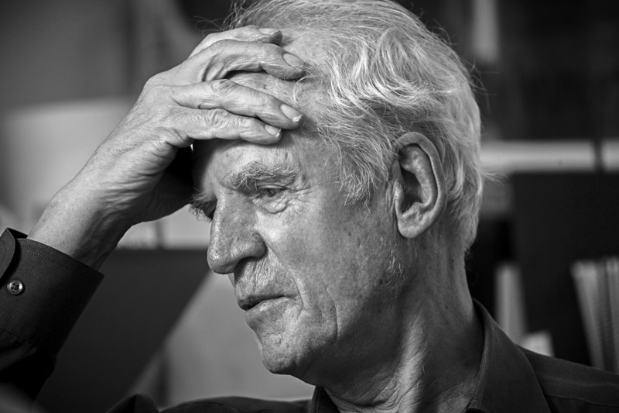
.

Slide 42
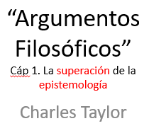
4. La superación de la epistemología

Slide 43

¿Qué es epistemología y porqué se habla de superarla?
La epistemología es el estudio de la naturaleza, posibilidades y límites del conocimiento.
Podemos estimar como fundamental el concepto de “verdad” para la epistemología, debido a que precisamente buscamos establecer la adecuación del conocimiento a la realidad.
En este sentido, la “ciencia” y su método tienen un camino que ha sido trazado desde la antigüedad, pasando por cimientos modernos y hasta el día de hoy.

Slide 44
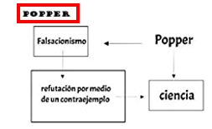
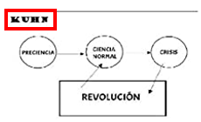
¿Qué es epistemología y porqué se habla de superarla?
La historia de la ciencia es vasta y los modelos que han sido legados del pasado han servido de inspiración o sido refutados por modelos más completos o “cercanos a la verdad”. ¿Cómo podemos considerar que una teoría es buena?
Normalmente usamos la experiencia como contraste de una teoría. Si una teoría no se condice en la práctica, la entendemos como falsa. En este sentido, Popper refiere que la “falsabilidad” o facultad de ponerse a prueba en cuanto falsa, de una teoría, es la capacidad que tiene de resistir críticas que contradigan sus preceptos.
Por ejemplo, alguna vez se sostuvo que el universo tenía a la tierra como centro. Este modelo “geocéntrico” fue probado como falso con la ciencia moderna que ayudaban a instaurar pensadores como Galileo, Copérnico, Kepler, entre otros. Este modelo fue, entonces falseado y reemplazado por uno “heliocéntrico” que supone al sol como el centro del sistema planetario.

Slide 45
¿Qué es epistemología y porqué se habla de superarla?
La ciencia no está aislada del desarrollo cultural y social humano; esto lo advierte Taylor. Por ello podemos estimar que las bases de la ciencia moderna están ligadas y relacionadas a la ética moderna, a la religiosidad moderna y otras; cuando se habla de superar la epistemología, se busca, de algún modo, incluir estos otros ámbitos.
Para comprender qué se busca superar de la epistemología, debemos advertir precisamente qué nos dice ésta.
Taylor refiere “el proyecto (moderno) desde Descartes, pasando por Locke y Kant” (p.1) como uno que se ha valorado como un “error”, y en ese sentido podemos pensar en superación.

Slide 46

¿Qué es epistemología y porqué se habla de superarla?
Taylor critica esta tradición epistemológica moderna por el sentido que le otorga al concepto de “verdad”, especialmente en el sentido en que parte de un “sujeto que conoce, que piensa, que medita”, (siguiendo a Descartes).

Slide 47
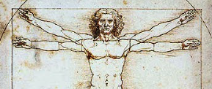
¿Qué es epistemología y porqué se habla de superarla?
Proyecto fundacional: El proyecto que funda las bases de una epistemología de la ciencia moderna es lo que Taylor busca criticar. El proyecto de Descartes, Locke, Kant y otros es cuestionado en diversas instancias de la postmodernidad. La idea que sostiene la existencia de una verdad absoluta, (cómplice de absolutismos y totalitarismos) es lo que está en juego.

Slide 48

Finalmente…
¿Hemos superado la epistemología?: ¿Nos hemos librado de ella? De acuerdo a Taylor:
“Si estoy en lo cierto, la cuestión está lejos de estar resuelta. Y en esta pugna sobre el cadáver de la epistemología están en juego algunos de los temas espirituales de nuestro tiempo. De modo que la pregunta en torno a qué es la superación de la epistemología resulta tener más interés que el meramente histórico. “ (p.11)

